Slide 1












Инструмент оценки информационно-коммуникационной компетентности выпускников основной школы
Учебный курс
«Национальные экзамены и мониторинги образовательных достижений школьников: роль и место в национальной системе оценки качества образования»
25-28 сентября 2012 года, г. Минск
Сессия 9-11
АВДЕЕВА СВЕТЛАНА МИХАЙЛОВНА
НФПК
Заместитель Исполнительного директора
Notes:
Тестирование компетентности в области использования информационно-коммуникационных (ИКТ) технологий с помощью тестовых заданий, основанных на реальных жизненных ситуациях
Разработка инструмента осуществляется при поддержке Минфина России и при участии Всемирного Банка

Slide 2
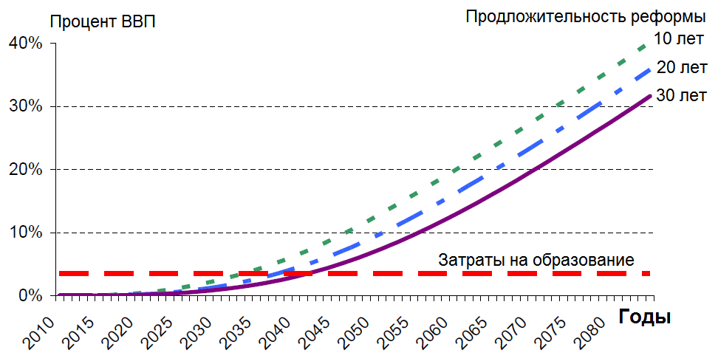
РОСТ ОБРАЗОВАТЕЛЬНЫХ РЕЗУЛЬТАТОВ ПРИ ИНВЕСТИЦЯХ В ОБРАЗОВАТЕЛЬНЫЕ РЕЗУЛЬТАТЫ
Кривые возврата инвестиций в образование при росте его качества на 0.5 стандартного отклонения, которые получены экономистами Всемирного банка реконструкции и развития (WorldBankPolicyResearchWorkingPaper 4122, February 2007).

Slide 3
СОДЕРЖАНИЕ ПРЕЗЕНТАЦИИ
Оценка ИКТ- компетентности: цели, задачи, целевая аудитория
Методика тестирования ИКТ- компетентности
Спецификация теста
Разработка тестовых заданий: примеры
Система автоматической обработки результатов тестирования
Анализ результатов тестирования

Slide 4
ОБРАЗОВАНИЕ В ХХI ВЕКЕ – ОБРАЗОВАНИЕ В ВЕК ИЗМЕНЕНИЙ
Информатизация – процесс изменения содержания, методов и организационных форм учебной работы для подготовки будущих жителей информационного общества
Изменение педагогических практик
  Образовательные стандарты XXI века
  Образовательные результаты XXI века
  ИКТ насыщенная образовательная среда, проблема 1:1…
Опора на новые ресурсы
  Контентно насыщенная образовательная среда
  Цифровые учебно-методические материалы
  Нормативная база работы ОУ в ИКТ насыщенной образовательной среде

Slide 5
КАКИЕ НАВЫКИ И СПОСОБНОСТИ ПРИОБРЕТУТ БОЛЬШУЮ ЗНАЧИМОСТЬ В БЛИЖАЙШИЕ ГОДЫ? НАВЫКИ 21 ВЕКА!
Способность учиться на протяжении всей жизни
Способность самостоятельно мыслить и действовать
Коммуникабельность, умение работать в команде
Способность осуществлять выбор и нести за него ответственность
Способность решать нетрадиционные задачи, используя приобретенные предметные, интеллектуальные и общие умения и навыки
Почему образовательные результаты XXI века?

Slide 6
ПОЧЕМУ ОБРАЗОВАТЕЛЬНЫЕ РЕЗУЛЬТАТЫ XXI ВЕКА?
Какие навыки и характеристики приобретут большую значимость в ближайшие пять лет?
Критическое мышление | 78%
Информационные технологии | 77%
Здоровье и благополучие | 76%
Умение работать в команде | 74%
Умение решать проблемы | 74%
Самостоятельность | 58%
6
Notes:
6
6

Slide 7
ЦЕЛИ ТЕСТИРОВАНИЯ ИКТ-КОМПЕТЕНТНОСТИ
Цель: обеспечить реалистичную и разностороннюю оценку ИКТ-компетентности с помощью тестовых заданий, основанных на реальных ситуациях
Тестирование призвано:
  стать важным инструментом для обсуждения и выработки образовательной политики в области формирования ИКТ-компетентности.
  обеспечить объективную оценку готовности выпускников школы жить и работать в информационном обществе.
  оценить, в какой мере существующее направление развития образования в стране обеспечивает внедрение ИКТ в учебный процесс образовательного учреждения.
Целевая аудитория: учащиеся при переходе из основной школы в старшую (9-классники)

Slide 8
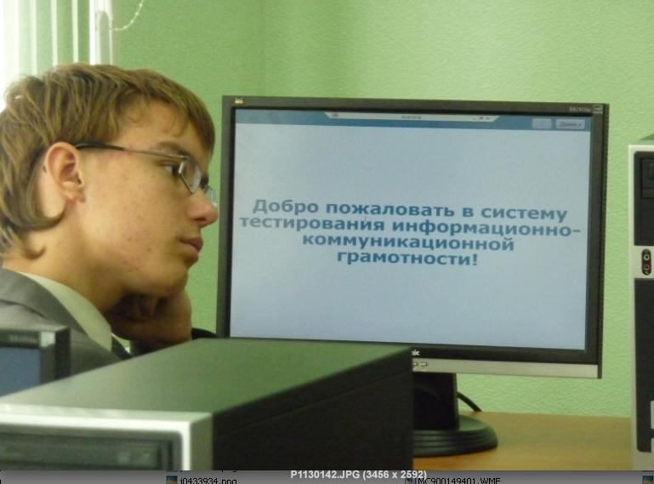
Преимущества данной системы тестирования
Интерактивность, автоматизированный характер процесса тестирования и оценки его результатов
Использование ситуаций из реальной жизни при разработке сценария для тестовых заданий
Акцент на оценке НЕ уровня сформированных технологических навыков и навыков владения учащимися определенным программным продуктом или техническими возможностями компьютера, но СПОСОБНОСТИ оперировать информацией, решать практические задачи, используя ИКТ, мыслить и работать в «цифровом» мире
Обязательно условие: соблюдение
этических и правовых норм при использо-
вании цифровых технологий и средств
коммуникации. Это важно для формирова-
ния социально-ответственной личности.
Автоматическая обработка результатов
тестирования, основанная на использова-
нии сетей Байеса.
Notes:
Для оценки результативности проекта разрабатывается специализированный инструмент, который позволяет

Slide 9
ИКТ- компетентность: определение и составляющие

Slide 10
Что такое ИКТ-компетентность
ИКТ- компетентность – это способность использовать цифровые технологии, инструменты коммуникации и/или сети для получения доступа, управления, интеграции, оценивания, создания и передачи информации с соблюдением этических и правовых норм для того, чтобы функционировать в обществе, основанном на знании/чтобы успешно жить и трудиться в условиях современного информационного общества .

Slide 11
Составляющие ИКТ-компетентности
Определение
Доступ
Управление
(На основании определения
American Library Association)
ИКТ-
компетентность
Интеграция
Оценка
Создание
Передача
Notes:
Для пояснения введенного понятия приведем примеры заданий, проверяющих навыки и когнитивные деятельности, составляющие ИК компетентность
Доступ — найти и открыть соответствующее сообщение электронной почты в ящике входящих писем;
Управление — найти и организовать соответствующую информацию из писем электронной почты;
Интеграция — проанализировать преимущества рекомендуемых чистящих средств для выведения пятен;
Оценка — принять решение, какое средство для выведения пятен целесообразно заказать через Интернет–магазин, основываясь на информации сайтов продавцов соответствующих товаров;
Создание — представить свои рекомендации по решению некоторого вопроса в формате письма электронной почты.
Сценарий каждого задания будет приближен к реальной жизни. Например: Используя программу поиска найти сайты со статьями о болезнях сердца (задание на оценивание умения «доступ») или В каждой из найденных статей найти информацию по вариантам лечения (задание на оценивание умения «интеграция»). Если задание связано с каким-либо школьным предметом, то его содержание не выходит за рамки стандарта обучения по данному предмету. Попутно отметим, что в группу по разработке заданий входят учителя информатики, русского
3) Для выполнения заданий теста разрабатывается специальная тестирующая среда, включающая имитацию программы поиска в Интернете, почтовой программы, текстового и графического редактор и т.д. Это делается для того, чтобы уравнять условия выполнения теста учащимися (ранее полученные навыки работы с каким-либо программным средством не дадут большого преимущества перед теми ребятами, которые по объективным причинам таких навыков в школе приобрести не смогли).

Slide 12
СОСТАВЛЯЮЩИЕ ИКТ-КОМПЕТЕНТНОСТИ
Определение: умение сформулировать запрос таким образом, чтобы он способствовал поиску информации
Доступ: умение/способность найти и собрать (retrieve – восстанавливать, исправлять) информацию из различных источников
Управление: умение применить существующую организационную или классификационную схемы (для структурирования, размещения/сохранения информации и быстрого ее поиска в дальнейшем)
Интеграция: умение интерпретировать и представлять/осмыслять (representing) информацию - вычленять самое главное, сравнивать или противопоставлять информацию, полученную из нескольких источников
Оценка: умение составить мнение о качестве, нужности/релевантности, полезности или эффективности информации
Создание: умение создавать или адаптировать информацию с учетом конкретной потребности/задачи, выражать главную мысль и приводить информацию, подтверждающую ее
Передача: умение адаптировать информацию для конкретной аудитории.
12
Notes:
12

Slide 13
СПЕЦИФИКАЦИЯ ТЕСТА
Тест состоит из 16 заданий, основанных на решении РЕАЛЬНЫХ ЖИЗНЕННЫХ СИТУАЦИЙ (учебных, социо-культурных и др.), с которыми человек сталкивается в течение всей жизни, с помощью 7 ИКТ-компетенций.
При выполнении заданий от участника тестирования потребуется:
  осуществлять поиск
  проводить различные действия с данными и передавать их
  отбирать и анализировать информацию
  создавать или выбирать презентационные материалы для конкретной целевой аудитории
  принимать решения о правомерности и этичности использовании полученной информации.

Slide 14
Тест включает задания разные по степени СЛОЖНОСТИ и ПРОДОЛОЖИТЕЛЬНОСТИ выполнения
Уровень сложности задания | Количество заданий | Ожидаемое время выполнения задания
Простое (оценка 1-й компетентности) | 13 | 3 - 4
Средней сложности (оценка 2-3 компетентностей) | 2 | 10 -15
Сложное (оценка 4-5 Компетентностей) | 1 | 20 - 30
Тест состоит из 16 заданий, разных по степени сложности и продолжительности выполнения. Общая продолжительность тестирования - не более 2-х академических часов
Notes:
Тест состоит из 16 заданий, разных по степени сложности и продолжительности выполнения. Общая продолжительность тестирования - не более 2-х академических часов.

Slide 15
При выполнении теста используются различные ИНСТРУМЕНТЫ
 | Опреде-ление | Доступ | Управление | Интеграция | Оценка | Создание | Передача
Текстовый редактор
Электрон- ная почта
Электрон-ные таблицы
Базы данных
Интернет
Другие
Задание 3
Задание 2
Задание 1

Slide 16
Концептуальные подходы к разработке инструмента оценки ИКТ-компетентности
Тест, построенный на системе доказательств

Slide 17
КОМПЕТЕНЦИИ
И КАК ИХ МОЖНО ИЗМЕРИТЬ
Тест, построенный на системе доказательств
Компетенция/Компетентность – это то, что мы хотим измерить
Измеряемое доказательство – как обнаружить и интерпретировать то, что позволяет измерить впрямую не измеряемые навыки/как получить измеряемое доказательство впрямую не измеряемых компетентностей
Notes:
Now discuss proficiency model

Slide 18
ТЕСТ, ПОСТРОЕННЫЙ НА СИСТЕМЕ ДОКАЗАТЕЛЬСТВ
Концептуальные подходы к разработке инструмента оценки ИКТ-компетентности
Что мы измеряем?
  Уровень ИКТ- компетентности (7 ИКТ- компетенций)
Как мы можем оценить уровень ИКТ-компетентности? Как мы можем обнаружить/судить об…
  Через систему измеряемых доказательств
Как мы измеряем уровень ИКТ-компетентности?
  Через систему тестовых заданий

Slide 19
Пример тестового задания:
«Работа с почтовым ящиком/электронной почтой»
Данное задание измеряет/определяет уровень компетенции «Управление информацией» с помощью реальной жизненной ситуации: необходимо разобрать/рассортировать электронные письма, накопившиеся в большом количестве в почтовом ящике за время каникул.
Notes:
»

Slide 20
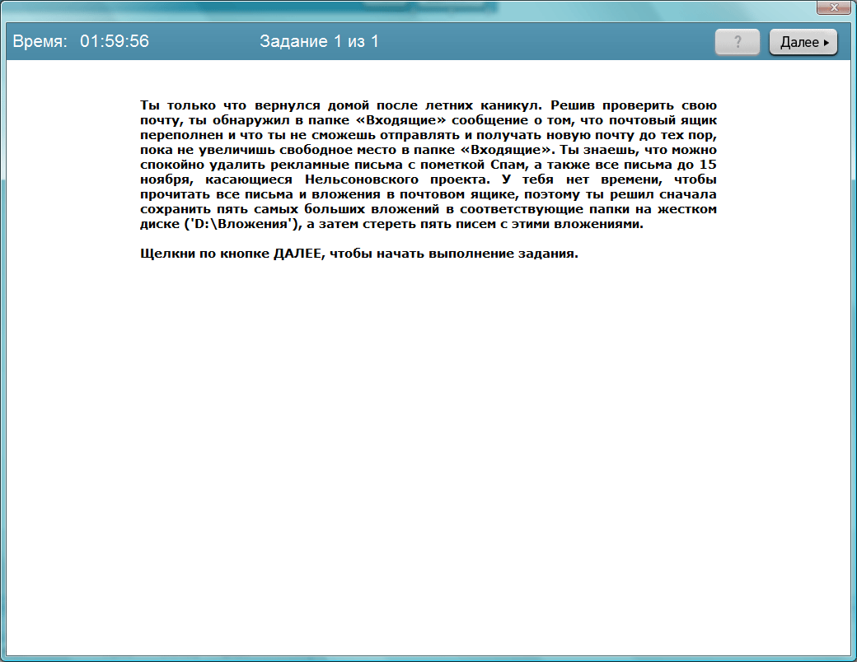
Экран с постановкой задачи

Slide 21
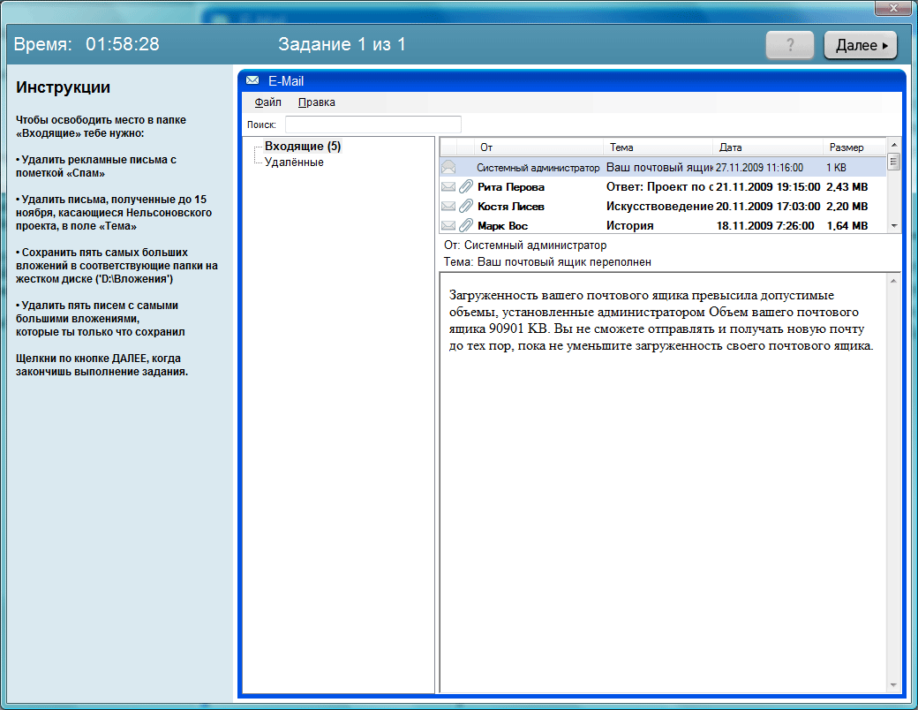
Инструкции по работе и представление рабочего интерфейса
Notes:
Some interface elements are not translated YET. We are here for that.

Slide 22
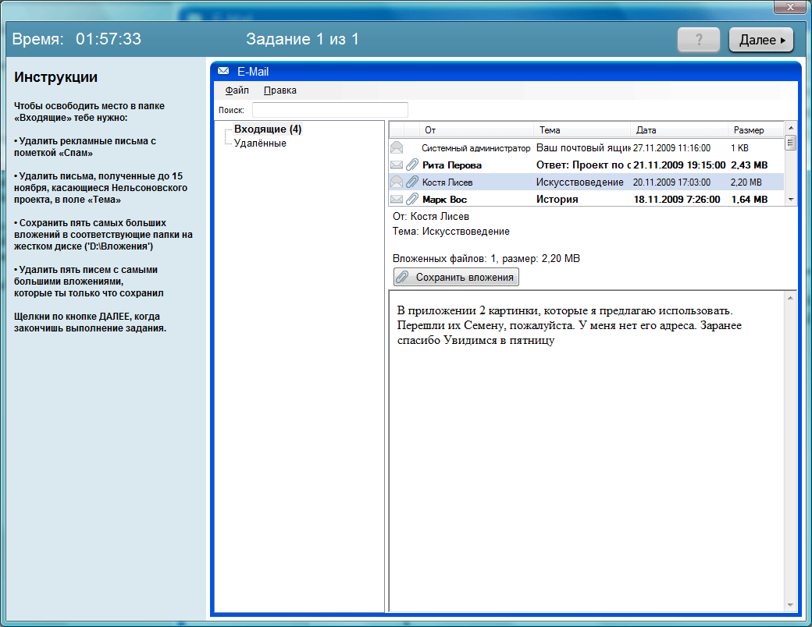
Детализация задания

Slide 23
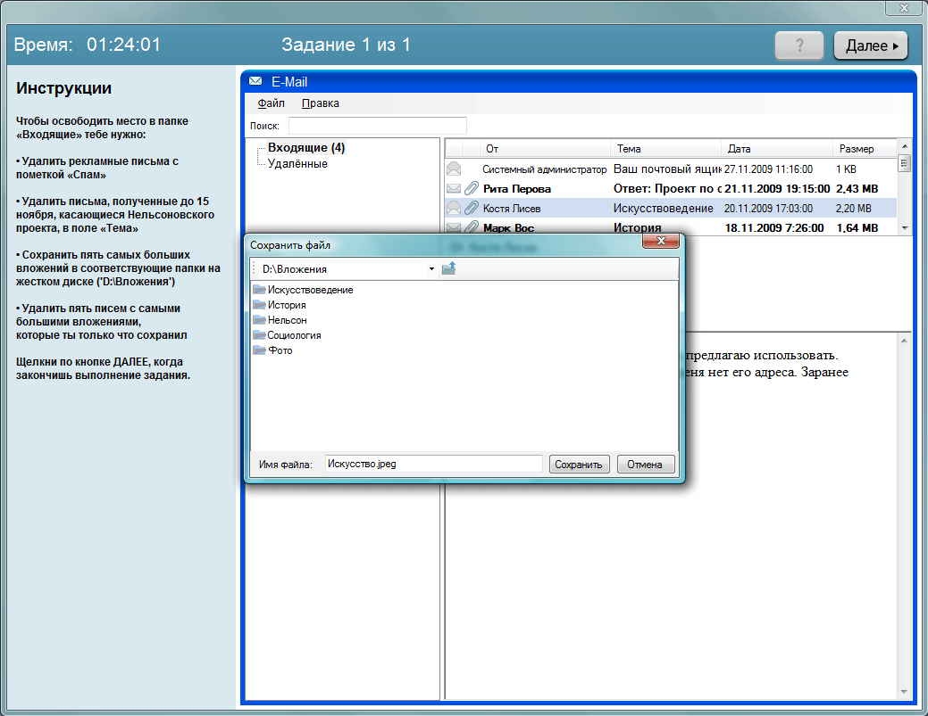

Slide 24
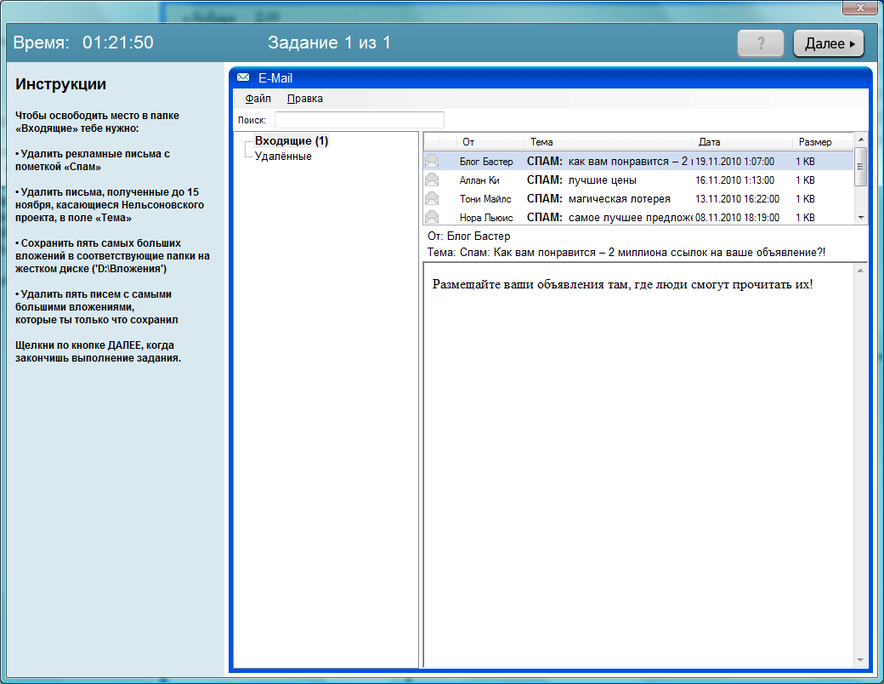

Slide 25
Тестовое задание «Работа с почтовым ящиком»: автоматическая обработка результатов тестирования
Измеряемая компетенция: УПРАВЛЕНИЕ
Наблюдаемые признаки/Измеряемые переменные, по которым можно судить о наличии данной компетенции (Observables):
  Точность в управлении информацией
  Сохранение информации для того, чтобы ее не потерять
  Сохранение информации для того, чтобы в дальнейшем ее легко и быстро можно было найти.
Как измерить 1-й наблюдаемый признак/ переменную №1:
  Если участник тестирования сохранил все нужные письма и удалил все остальные (ненужные), то он достигает уровня «ВЫСОКИЙ» по 1-ому наблюдаемому признаку;
  Если задание выполнено на 80-99%, то участник тестирования достигает уровня «СРЕДНИЙ» по данному признаку.
  Если менее 80% писем рассортированы/обработаны правильно, то уровень «НИЗКИЙ».

Slide 26
Наблюдаемые признаки/Измеряемые переменные (Observables)
Наблюдаемые признаки/ Измеряемые переменные (Observables) | Уровень
Точность в управлении информацией | Высокий: удалено 10 ненужных писем (4 письма с пометкой «СПАМ» и 1 письмо с пометкой Nelson, 5 больших по объему писем) и не удалены (оставлены) 3 нужных письма. Средний: Работа выполнена на 80%/Обработано 80% писем Низкий: Работа выполнена менее чем на 80%
Сохранение информации для того, чтобы ее не потерять | Высокий: сохранены все электронные письма, которые необходимо сохранить. Средний: сохранено 80% электронных писем, которые необходимо сохранить. Низкий: сохранено менее 80% электронных писем, которые необходимо сохранить.
Сохранение информации для того, чтобы в дальнейшем ее можно было легко и быстро найти | Высокий: сохранены 5 файлов в соответствующие папки Средний: сохранены 4 файла в соответствующие папки Низкий: сохранено менее 4 файлов в соответствующие папки

Slide 27
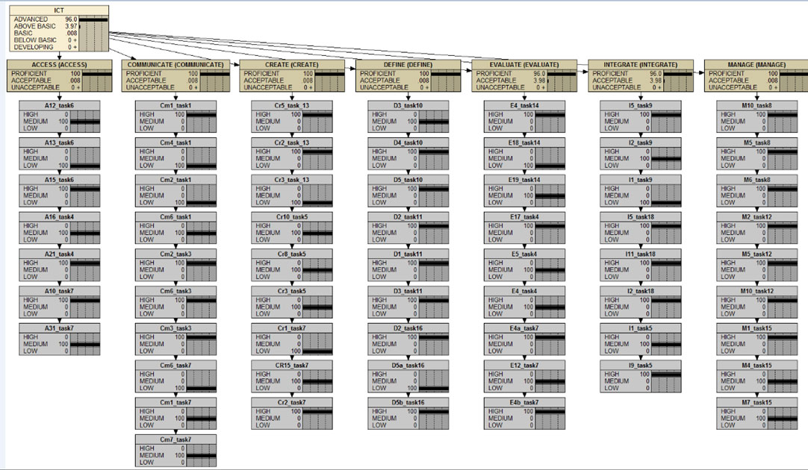
Автоматическая обработка результатов тестирования: сети Байеса

Slide 28
Профили, необходимые для классификации компетенций
 | ACCESS | MANAGE | COMMUNI CATION | CREATE | DEFINE | INTEGRATE | EVALUATE
ADVANCED | H | H | H | H | H | H | H
ABOVE BASIC | H | H | H | H | H | M | M
BASIC | M | M | M | M | M | M | M
BELOW BASIC | M | M | M | M | M | L | L
DEVELOPING | L | L | L | L | L | L | L

Slide 29
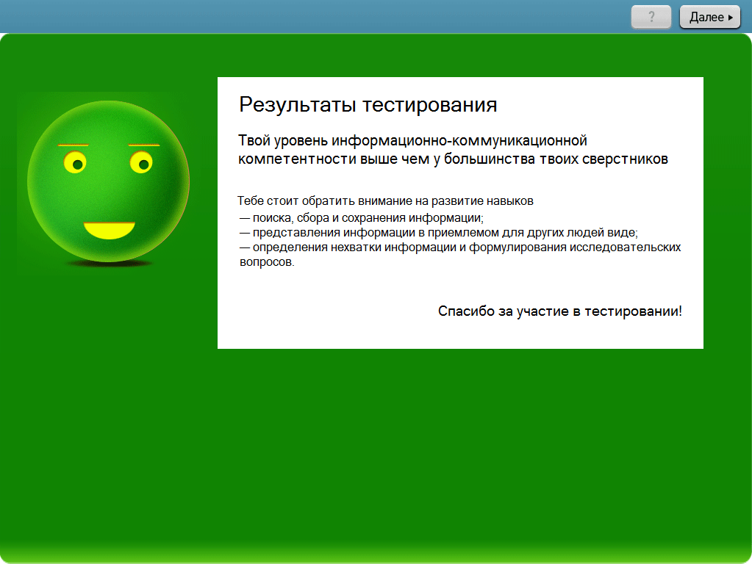
Результаты тестирования школьников
Твой уровень информационно-коммуникационной компетентности выше чем у большинства твоих сверстников
Тебе стоит обратить внимание на развитие навыков
— поиска, сбора и сохранения информации;
— представления информации в приемлемом для других людей виде;
— определения нехватки информации и формулирования исследовательских вопросов.
Спасибо за участие в тестировании!

Slide 30
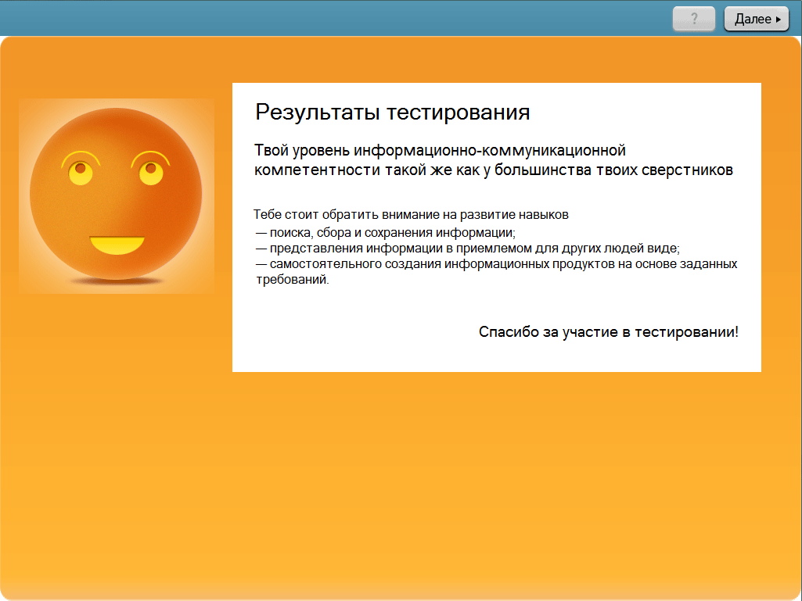
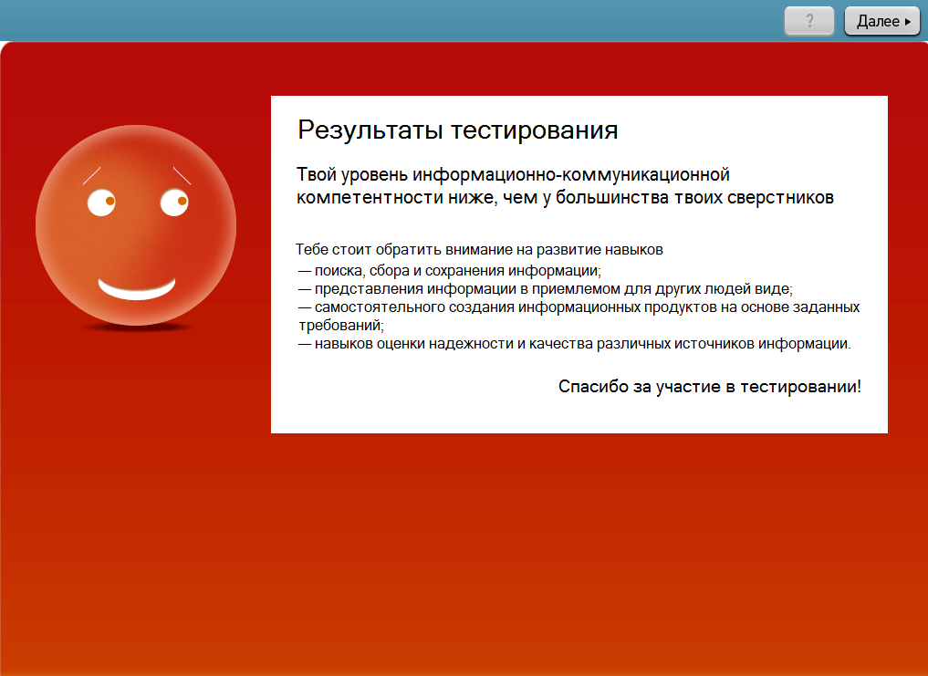
Результаты тестирования школьников
Твой уровень информационно-коммуникационной компетентности такой же как у большинства твоих сверстников
Тебе стоит обратить внимание на развитие навыков
— поиска, сбора и сохранения информации;
— представления информации в приемлемом для других людей виде;
— самостоятельного создания информационных продуктов на основе заданных требований.
Твой уровень информационно-коммуникационной компетентности ниже, чем у большинства твоих сверстников
Тебе стоит обратить внимание на развитие навыков
— поиска, сбора и сохранения информации;
— представления информации в приемлемом для других людей виде;
— самостоятельного создания информационных продуктов на основе заданных требований;
— навыков оценки надежности и качества различных источников информации

Slide 31
Способ проведения тестирования
(Test Delivery)
Доступ к тестовой системе осуществляется через Интернет или с локального сервера (например, со школьного сервера, или же с любого компьютера, который подключен к локальной сети и в который загружена тестовая система).
Технология протокола удаленного рабочего стола (Remote Desktop Protocol technology)
Результаты отсылаются на сервер по защищенному каналу (securely) и хранятся там в закрытом доступе/ и доступ к ним ограничен(privately).

Slide 32
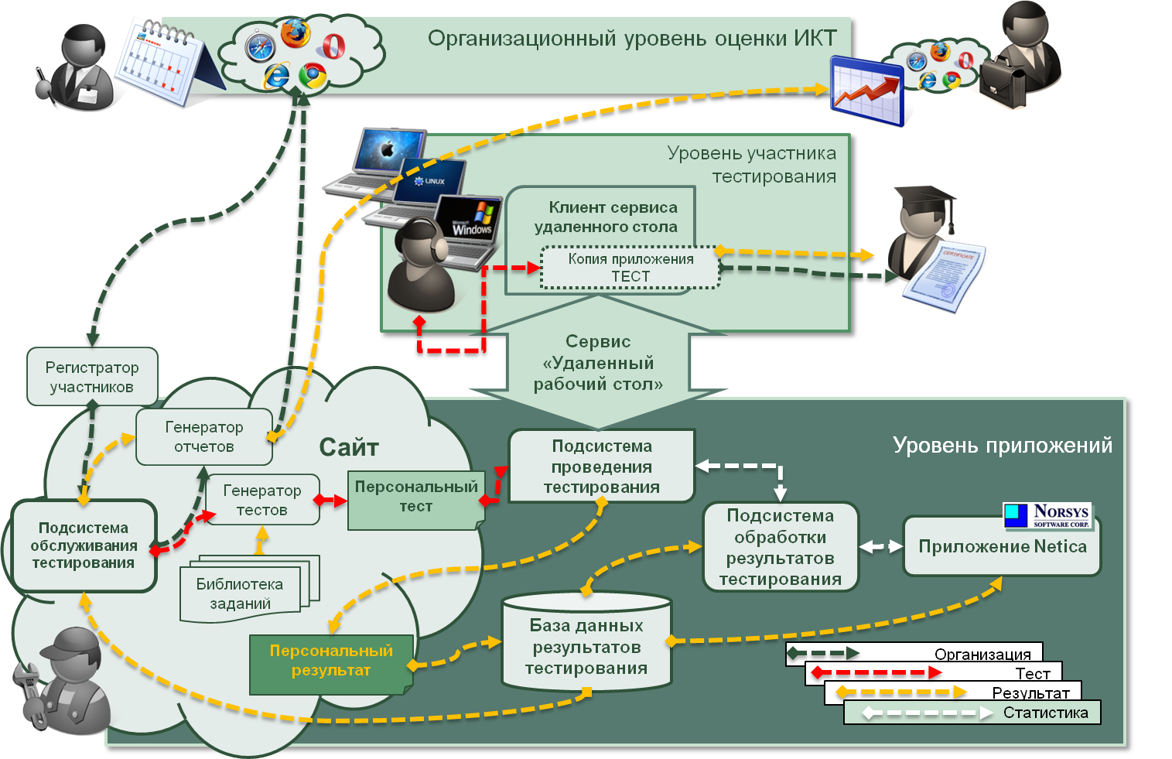
Общая схема проведения тестирования

Slide 33
Анализ результатов тестирования/Отчет о результатах тестирования
Отчеты о результатах тестирования доступны по Интернету/ можно посмотреть в Интернете (на закрытом веб-сайте/на веб-сайте с ограниченным доступом).
Отчеты представлены как индивидуальные, т.е. на отдельного участника тестирования, так и групповые, т.е. на группу в целом.
Планируется разработать специальный инструмент для анализа результатов тестирования в режиме on-line. С его помощью можно будет, например, сравнивать результаты разных групп школьников, разных школ, регионов и т.д.

Slide 34
О некоторых результатах тестирования

Slide 35
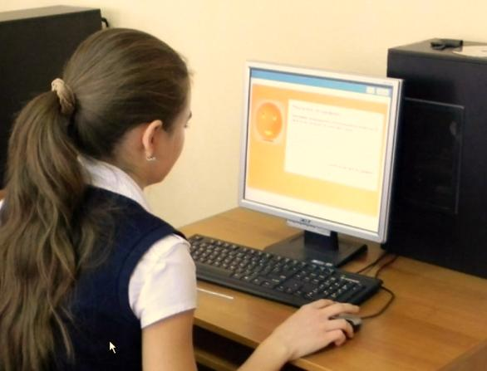
Основные задачи проведения тестирования
Оценить уровень ИК-компетентности выпускников основной школы
Выявить факторы, которые влияют
на формирование ИК-компетентности
Выработать рекомендации по результатам тестирования
Проверить влияние рекомендаций на повышение уровня ИК-компетентности

Slide 36
Тестирование учащихся в школах
Республики Татарстан и Республики Армения
Республика Татарстан
2010 год
Сентябрь – пилотное тестирование
Ноябрь – 1-ый операционный срез репрезентативной выборки учащихся
2012 год
Февраль – пилотное тестирвание
Апрель – 2-ой операционный срез репрезентативной выборки учащихся и пилотное тестирование учителей (250)
2013 год
Февраль – 3-ий операционный срез репрезентативной выборки учащихся
Республика Армения - 2011 год
Сентябрь – пилотное тестирование учащихся русскоязычных школ
Октябрь 2011- Январь 2012 -
локализация и адаптация полного варианта теста (16 тестовых заданий) на армянский язык
2012 год
Январь – апробация локализованных тестовых заданий в армянских школах
Март – проведение пилотного тестирования учащихся городских и сельских школ
Notes:
Методика формирования выборки
Обоснование выборки учащихся 9 классов для проведения тестирования ИКТ-компетентности
В Республике Татарстан, согласно имеющейся информации, 37854 учащихся, обучающихся в девятых классах общеобразовательных учреждений различного профиля.
Для проведения обследования должна быть сформирована репрезентативная (представительная) выборка. Выборка формируется среди всех девятиклассников, но не школ или классов.
В случае проведения простой случайной выборки учащихся объём n этой выборки (число учащихся) определяется следующим образом:
, где N – это общая численность девятиклассников в республике, а z, p, q и e – статистические параметры, определяемые исходя из требований к точности получаемых в обследовании результатов и их прогнозах.
Для проведения обследования были обозначены требования:
Надёжность (confidence level) = 95%
Доверительный интервал (confidence interval) = 5%
Однако прямая выборка 380 учащихся из полного списка невозможна в связи с отсутствием сводного списка девятиклассников Татарстана.
проведение обследования на сформированной таким образом выборке требует чрезмерных организационных затрат – учащиеся выбираются из более чем 250 школ республики.
В связи с этим выборка данного объёма формируется из отдельных классов в образовательных учреждениях республики.
Выборка учащихся проводится посредством случайного выбора образовательных учреждений, в которых они обучаются, из расчёта на то, что в тестировании примет участие лишь один класс в выбранном учреждении. В этом случае возникает необходимость второго этапа выборки – выбор класса или группы учащихся в учреждениях, где более одного класса в параллели.
Практика проведения различного рода обследований показывает, что некоторая часть учащихся, попавших в выборку, не принимает участия в обследовании по различным причинам. Таким образом, необходимо увеличить число выбираемых учащихся для уверенного обеспечения участия минимального числа тестируемых в целях сохранения репрезентативности выборки при анализе результатов обследования.
Приняв минимально возможную явку на тестирование в 90% от заявленного числа учащихся, это число составляет 422 девятиклассника.
Выборка учащихся проводится с разделением учащихся на тех, кто обучается в сельских, и тех, кто обучается в городских школах.
Для сохранения в выборке пропорционального распределения учащихся по месту обучения определены квоты на выбор городских и сельских учащихся, после чего отдельно выбирались сельские школы и городские школы - пропорциональная выборка. При её проведении база образовательных учреждений была структурирована таким образом, чтобы большие районы имели больше шансов быть представлены.
В результате простой случайной выборки образовательных учреждений среди городских и сельских было отобрано 27 учреждений (основных и средних школ, гимназий, лицеев).
Распределение учащихся по местностям (городская/сельская) всего в Республике Татарстан и в выборке представлено в таблице:
Категория
Всего в РТ
Выбрано
городских уч-ся
24825
65,58%
277
65,64%
сельских уч-ся
13029
34,42%
145
34,36%
итого
37854
422
При проведении следующего этапа выборки будет осуществлён выбор классов в уже отобранных образовательных учреждениях. Проводиться он будет в каждом из учреждений, где в параллели 9-х классов более одного класса. На этом этапе требуется списки всех классов целевой параллели в отобранных образовательных учреждениях.

Slide 37
Методика формирования выборки учащихся
Общее количество учащихся, обучающихся в девятых классах, 37854
Требования к проведению тестирования:
  Надёжность = 95%
  Доверительный интервал = 5%
Вариант 1
  Прямая выборка 380 учащихся
  Ограничения
    чрезмерные организационные затраты – учащиеся выбираются из более, чем 250 школ республики.
Вариант 2
  Выборка учащихся формируется из отдельных классов в ОУ РТ
  Случайный выбор ОУ, из расчёта на то, что в тестировании примет участие лишь один класс
К тестированию приглашено 422 учащихся (с резервом при 90% явке )
Notes:
Методика формирования выборки
Обоснование выборки учащихся 9 классов для проведения тестирования ИКТ-компетентности
В Республике Татарстан, согласно имеющейся информации, 37854 учащихся, обучающихся в девятых классах общеобразовательных учреждений различного профиля.
Для проведения обследования должна быть сформирована репрезентативная (представительная) выборка. Выборка формируется среди всех девятиклассников, но не школ или классов.
В случае проведения простой случайной выборки учащихся объём n этой выборки (число учащихся) определяется следующим образом:
, где N – это общая численность девятиклассников в республике, а z, p, q и e – статистические параметры, определяемые исходя из требований к точности получаемых в обследовании результатов и их прогнозах.
Для проведения обследования были обозначены требования:
Надёжность (confidence level) = 95%
Доверительный интервал (confidence interval) = 5%
Однако прямая выборка 380 учащихся из полного списка невозможна в связи с отсутствием сводного списка девятиклассников Татарстана.
проведение обследования на сформированной таким образом выборке требует чрезмерных организационных затрат – учащиеся выбираются из более чем 250 школ республики.
В связи с этим выборка данного объёма формируется из отдельных классов в образовательных учреждениях республики.
Выборка учащихся проводится посредством случайного выбора образовательных учреждений, в которых они обучаются, из расчёта на то, что в тестировании примет участие лишь один класс в выбранном учреждении. В этом случае возникает необходимость второго этапа выборки – выбор класса или группы учащихся в учреждениях, где более одного класса в параллели.
Практика проведения различного рода обследований показывает, что некоторая часть учащихся, попавших в выборку, не принимает участия в обследовании по различным причинам. Таким образом, необходимо увеличить число выбираемых учащихся для уверенного обеспечения участия минимального числа тестируемых в целях сохранения репрезентативности выборки при анализе результатов обследования.
Приняв минимально возможную явку на тестирование в 90% от заявленного числа учащихся, это число составляет 422 девятиклассника.
Выборка учащихся проводится с разделением учащихся на тех, кто обучается в сельских, и тех, кто обучается в городских школах.
Для сохранения в выборке пропорционального распределения учащихся по месту обучения определены квоты на выбор городских и сельских учащихся, после чего отдельно выбирались сельские школы и городские школы - пропорциональная выборка. При её проведении база образовательных учреждений была структурирована таким образом, чтобы большие районы имели больше шансов быть представлены.
В результате простой случайной выборки образовательных учреждений среди городских и сельских было отобрано 27 учреждений (основных и средних школ, гимназий, лицеев).
Распределение учащихся по местностям (городская/сельская) всего в Республике Татарстан и в выборке представлено в таблице:
Категория
Всего в РТ
Выбрано
городских уч-ся
24825
65,58%
277
65,64%
сельских уч-ся
13029
34,42%
145
34,36%
итого
37854
422
При проведении следующего этапа выборки будет осуществлён выбор классов в уже отобранных образовательных учреждениях. Проводиться он будет в каждом из учреждений, где в параллели 9-х классов более одного класса. На этом этапе требуется списки всех классов целевой параллели в отобранных образовательных учреждениях.

Slide 38
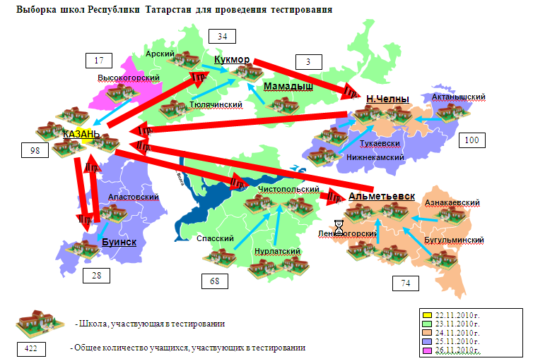
Выборка учащихся для оценки ИКТ
Оценка ИКТ компетентности учащихся 9 классов Республики Татарстан
с 22 по 26 апреля 2012 года
Категория | Всего учащихся в РТ |  | Выбрано учащихся
Городская школа | 24825 | 65,58% | 277 | 65,64%
Сельская школа | 13029 | 34,42% | 145 | 34,36%
итого | 37854 |  | 422

Slide 39
Тренды и международный бенчмаркинг
Татарстан
Армения (пилот)
2012
2010
2012

Slide 40
Ресурсы: материальные и «культурные»
Материальная обеспеченность
Образование родителей
На основе ответов на вопросы: «Есть ли в вашей семье автомобиль?», «Как часто вы с семьей отдыхаете за границей?». Среднее – оба родителя (или один, в случае неполной семьи) не имеют высшего образования. Смешанная семья – один из родителей имеет среднее образование, другой – высшее. Высшее – оба родителя (или один, в случае неполной семьи) имеют высшее образование
Татарстан, 2012

Slide 41
Доступность ИКТ дома и в школе
На основе ответов на вопросы «Есть ли у вас дома компьютер, которым вы можете свободно пользоваться?»; «Подключен ли ваш домашний компьютер к интернету?»; «Пользуетесь ли вы в школе компьютером, если не считать уроков информатики?»
Татарстан, 2012

Slide 42
Влияние вида работы учащихся над домашним заданием на уровень ИК-компетентности
Учителя дают домашнюю работу, требующую…
На основе ответов на вопрос: «Задают ли ваши учителя ДОМАШНИЕ задания, требующие от Вас:» – «самостоятельного поиска информации (книги, статьи, сайты)», «использования компьютера», «создания презентаций», «совместного поиска решения с Вашими одноклассниками.
Татарстан, 2012

Slide 43
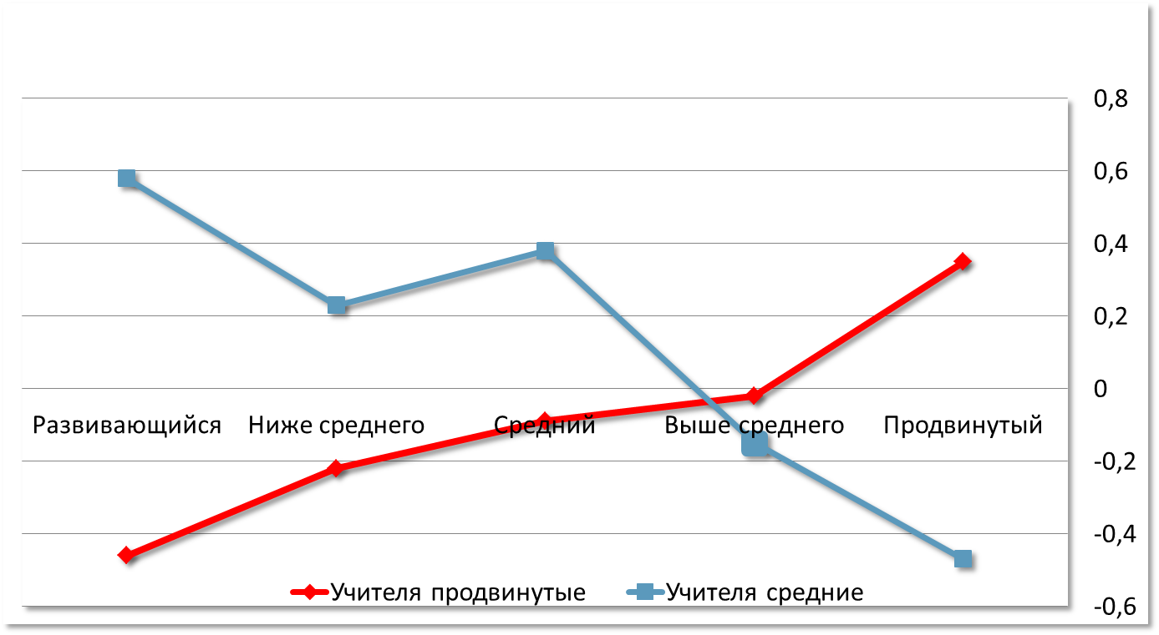
Влияние на уровень ИКТ-компетентность учащихся учителей и школы

Slide 44
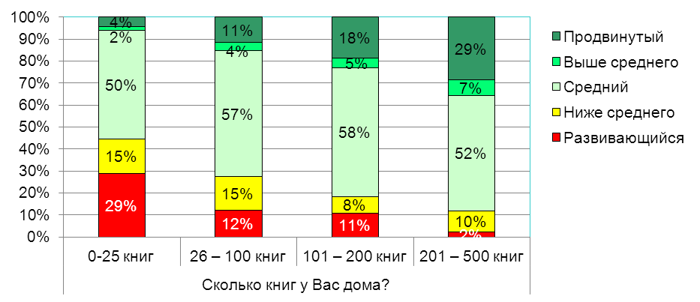
Факторы сильно влияющие на уровень ИК компетентности
Книги дома
Образование родителей

Slide 45
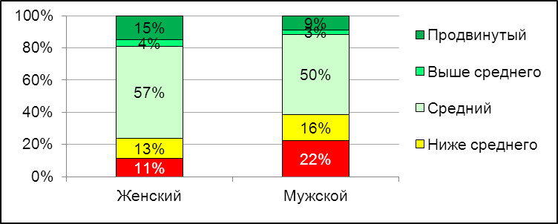
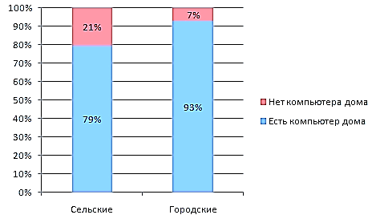
Факторы, слабо влияющие на уровень ИКТ компетентности
Пол учащихся
Расположение (сельская, городская)
Социальный статус родителей

Slide 46
Выводы по результатам тестирования
Результаты оказались неожиданными
Результаты оказались ожидаемыми
Сельская и городская школа
Пол учащихся
Социальный статус родителей
Доступность и интенсивность использования средств ИКТ в школе
Связь с образованностью родителей
Связь с успеваемостью в школе
Связь с информационно-коммуникационной грамотностью учителей (проверить)
Связь с доступностью и интенсивность использования средств ИКТ дома

Slide 47
Рекомендации по результатам исследования
Реализовать систему мер обеспечивающих повышение ИК грамотности для тех учащихся, которые не имеют компьютеров дома
Реализовать систему мер для повышения влияния на ИК грамотность учащихся:
  имеющихся в школе средств ИКТ
  регулярных занятий по информатике
  использования ИКТ на занятиях по другим предметам

Slide 48
Рекомендации для образовательных учреждений
Использование ИКТ
  Увеличивать долю проектной деятельности с использованием ИКТ (межшкольные, внутришкольные, межпредметные проекты)
  По возможности планировать индивидуальные траектории обучения учащихся
  Увеличивать долю самостоятельных учебных занятий, при которых используются интернет технологии и ресурсы.
  Информированность о электронных образовательных ресурсах и сервисах поддержки при выполнении учебных заданий с использованием ИКТ ( сетевые сообщества, центры консультационной помощи и т.п.)
Результаты
  Повышение уровня ИК-компетентности
  Способность самостоятельного решения образовательных задач с использованием возможностей ИКТ

Slide 49
Что думают школьники о тестировании ИКТ- компетентности
Мнения | Согласны с мнением (%)
Я никогда прежде не участвовал в такого рода тестировании. | 90%
Данный тест оказался мне по силам | 85%
Чтобы успешно выполнить этот тест, нужно хорошо поработать головой. | 96%
Мне понравился этот тест. Мне было интересно отвечать на вопросы. | 92%
Тестовые задания имеют самое прямое отношение к тому, чем я занимаюсь в школе или дома. | 87%

Slide 50
Спасибо за внимание!
Avdeeva@ntf.ru

Slide 51
СПАСИБО ЗА ВНИМАНИЕ!
Avdeeva@ntf.ru

